Slide 1
IV. seminář 2019-10-10
hustota osídlení
vzájemné vztahy sídel
urbanizace a suburbanizace
základní on-line dostupné zdroje dat o městech

Slide 2
Jak studovat město? Kapitoly z urbánních dějin
Studium dějin měst v Evropě, pojmosloví
Prameny dějin měst – typologie, kritika a zdroje; ikonografie města
Hlavní etapy vývoje městské sítě v Českých zemích v evropském kontextu
Typologie měst – hlavní typy městských sídel
Urbanistika a územní plánování, zónování města, hlavní elementy městské krajiny; zrození „historického jádra“ a péče o „městskou krajinu“
2 exkurze (archiv a výzkum v terénu)
Materiály v IS, kontakt zůstává chodejovska@mzk.cz

Slide 3
Hustota osídlení
Urbanizace
Suburbanizace
Vztahy sídel mezi sebou: aglomerace, konurbace, megapolis
Landscape x townscape, landuse
Städtegeschichte.de; Urbánní laboratoř PřF UK

Slide 4
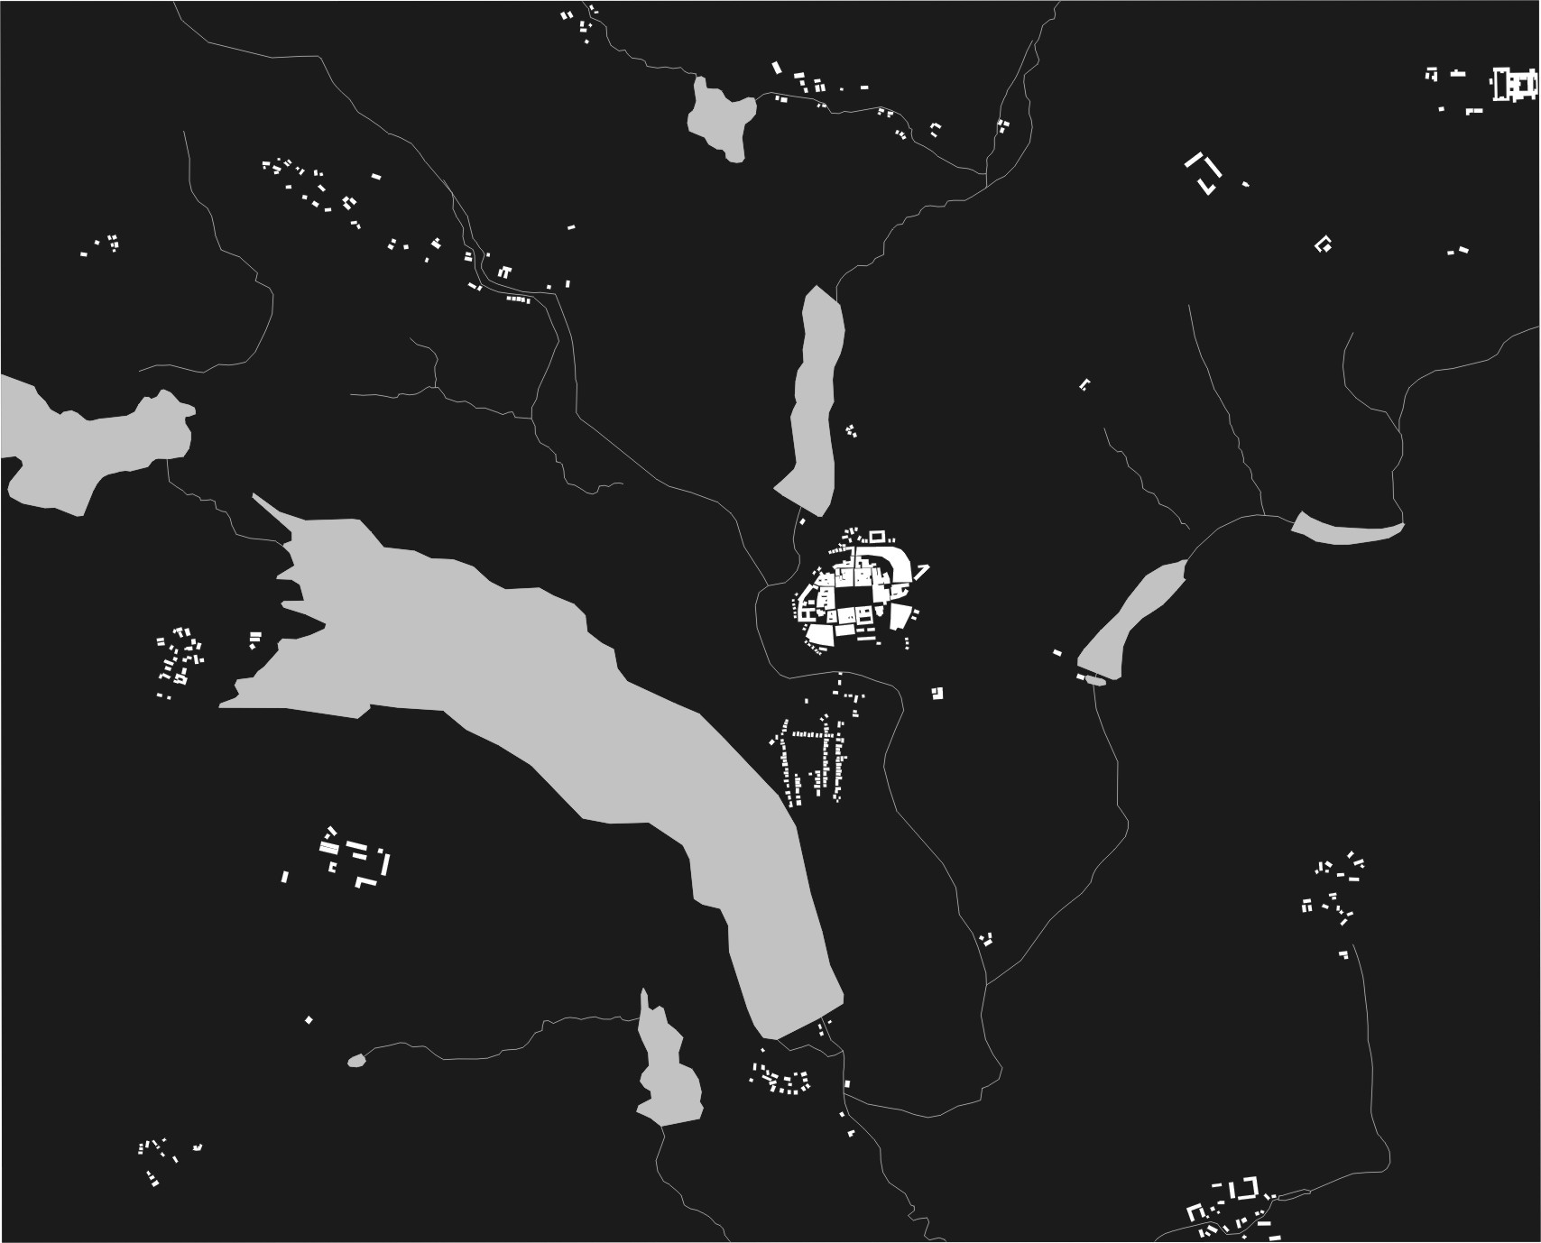
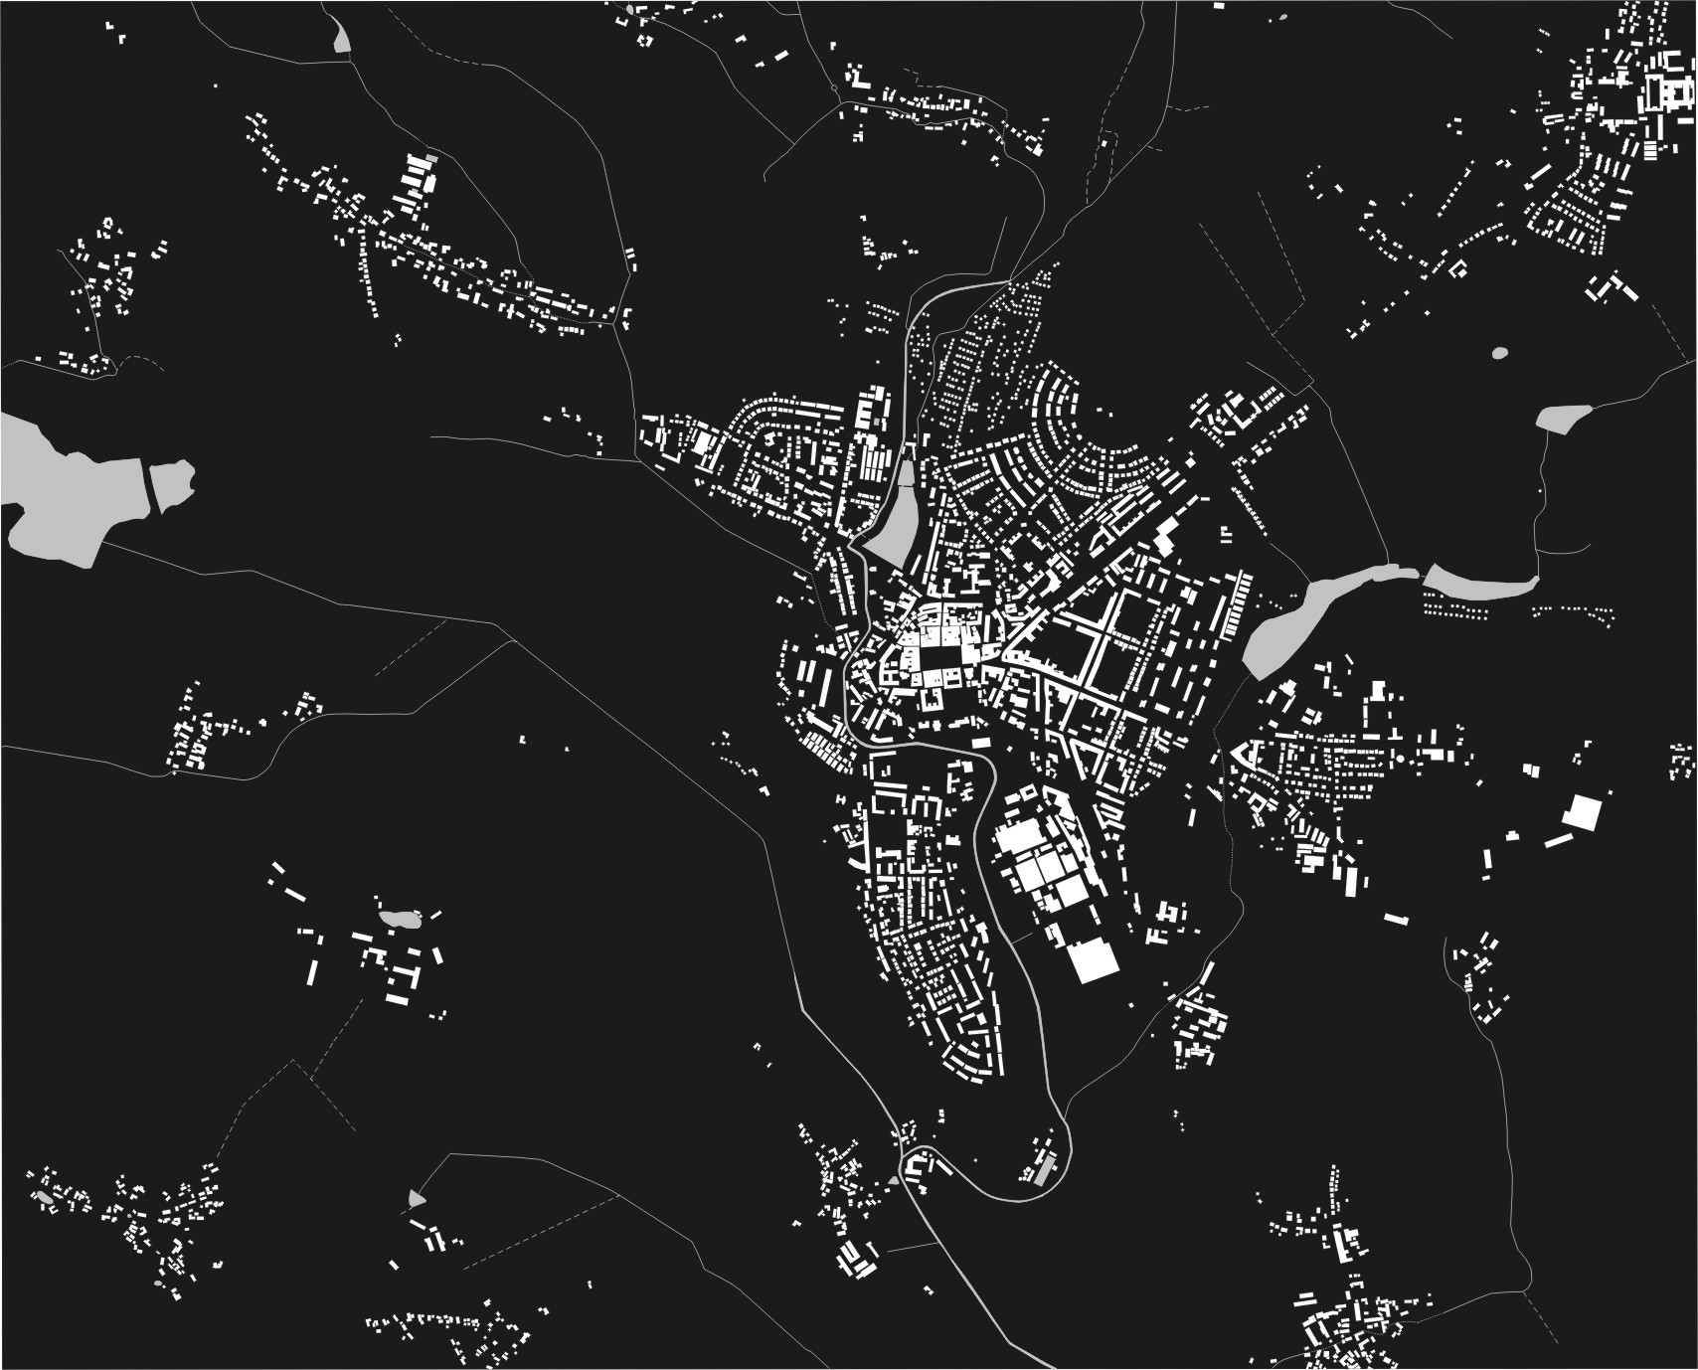
Město v prostoru

Slide 5
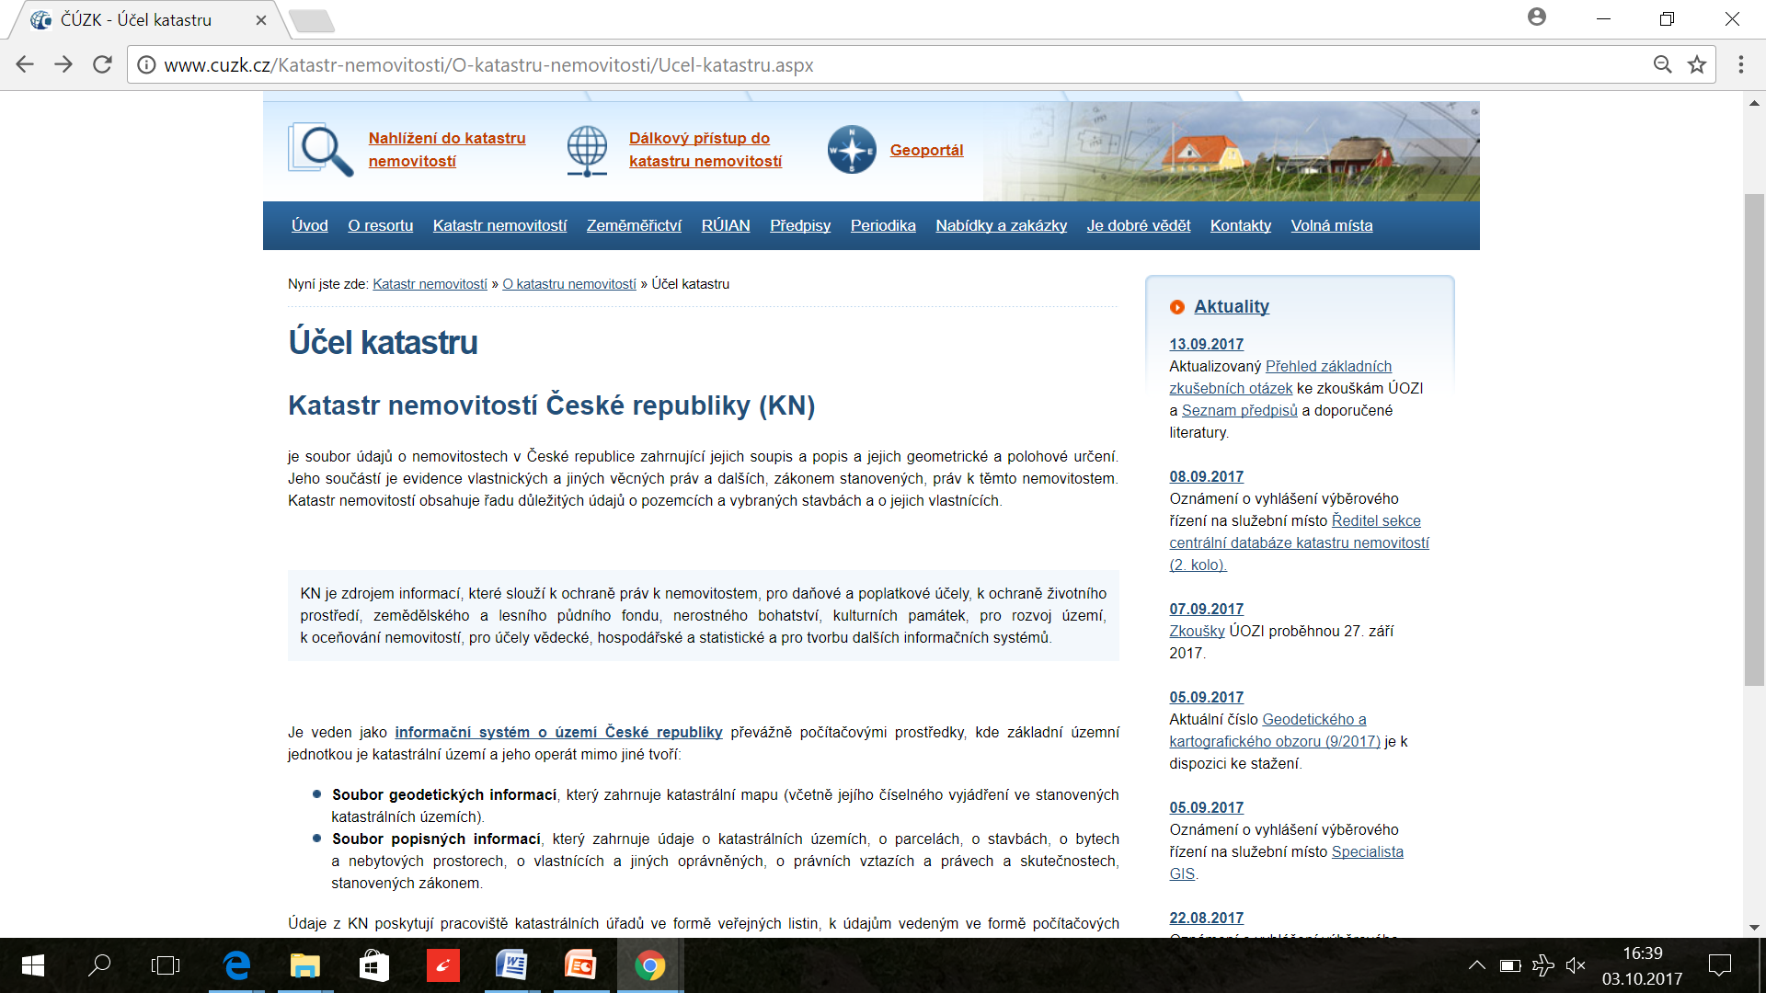
Katastr
http://www.cuzk.cz/Katastr-nemovitosti/O-katastru-nemovitosti/Ucel-katastru.aspx

Slide 6
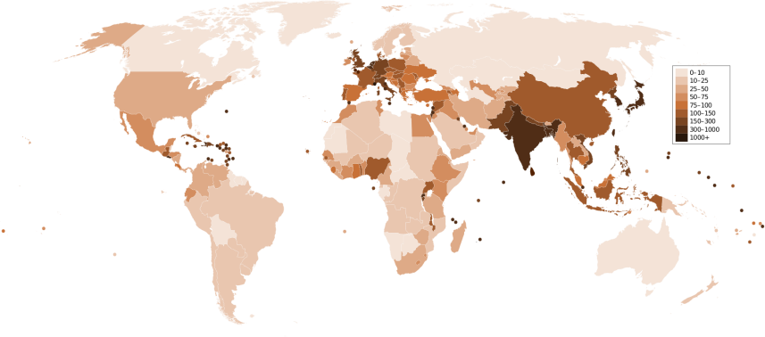
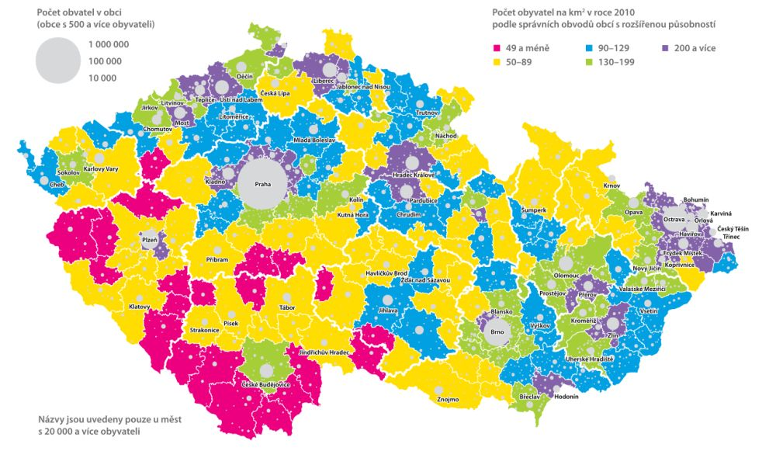
Hustota osídlení
= charakterizuje průměrnou míru osídlenosti daného území lidmi; udává v počtu obyvatel na km²
ČR: průměrná hustota zalidnění 133 obyvatel / km².
Praha:
1,280.508 obyv., 496 km2
Brno:
377.973 obyv., 230 km2
Ostrava:
291.634 obyv., 214 km2

Slide 7
Město je…
sídlo - obec - je základním územním samosprávným společenstvím občanů; tvoří územní celek, který je vymezen hranicí území obce.
(podle Zákona č.128/2000 Sb., o obcích)
- výsledek procesu urbanizace

Slide 8
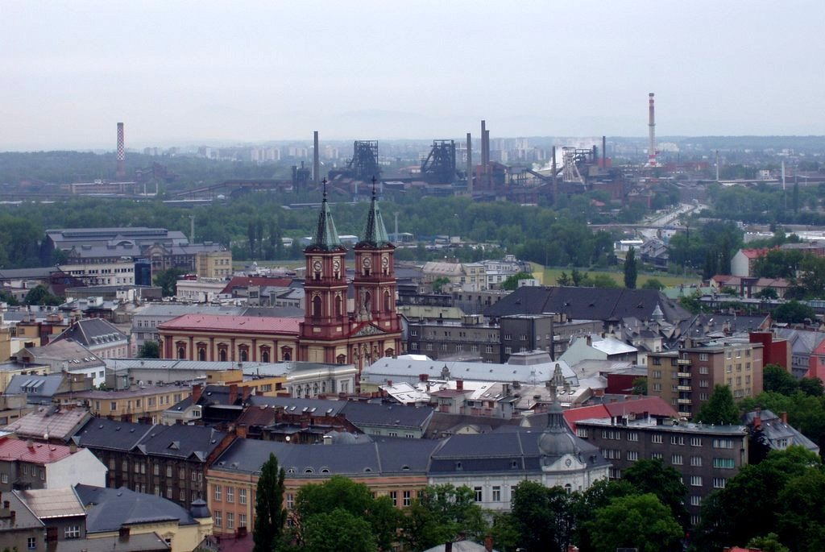
dvojměstí – dvě geograficky si blízká
města, která nemají společné centrum,
pouze správu
(Brandýs nad Labem-Stará Boleslav)
Aglomerace - seskupení vzájemně blízkých sídel, z nichž jedno je dominantní
(Praha, Brno, Ostrava…)
Konurbace = souměstí – souvisle urbanizovaná plocha, v rámci níž jsou města samostatná
(Ústí n/L – Teplice - …- Chomutov)
megapolis = metropolitní oblasti
(Londýn, Paříž, S-Itálie, Porúří, Nizozemí)
Metropole - kulturní, obchodní nebo politické centrum určité oblasti

Slide 9
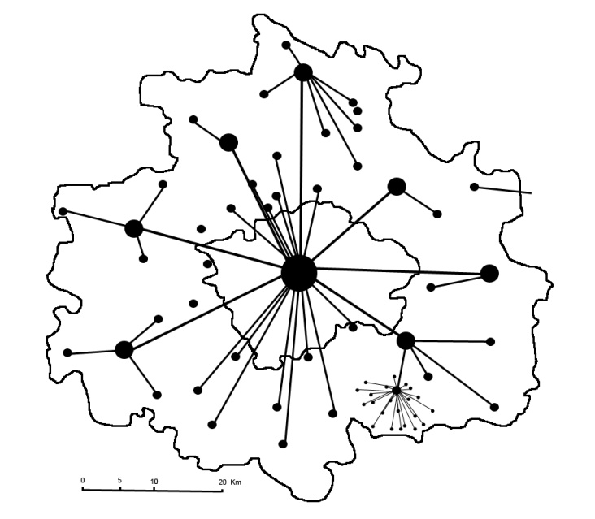
Walter Christaller – teorie centrálních míst
hierarchicky uspořádané kategorie „střediskových sídlišť“ [= sídel, obcí]
střediska
- místního
obvodního
oblastního významu

Slide 10
Teorie výrobní funkce
upřednostněna na úkor spotřební fce
tlak na soustředění obyvatel a jejich aktivit do měst.
odmítnuta „města na zelené louce“ i vytvoření soustavy nových satelitních měst a také rozptylování výstavby a náhodné srůstání obcí. Namísto toho střediska různých řádů

Slide 11
Urbanizace
= komplexní společenský proces proměňující prostorovou organizaci společnosti spojený s industrializací, v jehož průběhu se převážně venkovská společnost mění ve společnost převážně městskou
kdy?
s čím je dále spojena?
= postupné vytváření městské sítě
- antika, středověk… =„urbanizace před urbanizací“ (Eduard Maur)

Slide 12
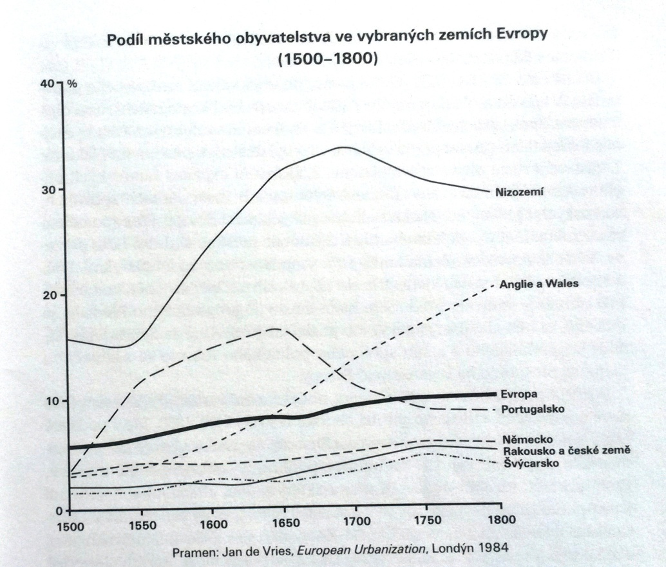
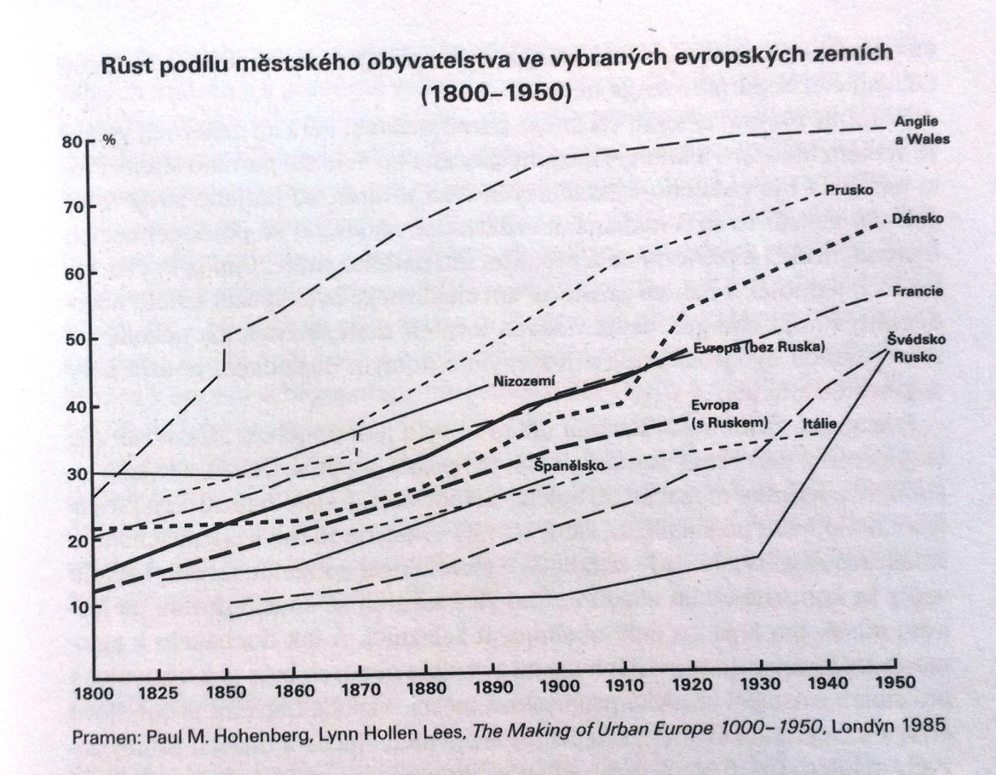
Podíl městského obyvatelstva

Slide 13
Míra urbanizace českého osídlení
2011: 70,3 % (počítáme-li městyse k venkovským obcím)
6 251 obcí, z toho 559 měst (z toho 24 statutárních měst) a 124 městysů.
1500: 122 měst+296 městeček; 1654: 154+380; 1757: 159+389
relativně nízký počet velkoměst
významné zastoupení malých a středních měst

Slide 14
Nejlidnatější města v ČR
Velkoměsta – města nad 100.000 obyv.
2011: Praha, Brno, Ostrava, Plzeň, Olomouc
1830:
1910: Praha, Brno, Ostrava, Plzeň, Liberec, Ústí n/L, Olomouc, Č. Budějovice, K. Vary, Teplice, Děčín, Most, Opava, Jablonec n/N, Prostějov, Hradec Králové
1930: Praha, Brno, Ostrava, Plzeň, Liberec, Ústí n/L, Olomouc, K. Vary, Č. Budějovice, Děčín, Teplice, Most, Opava, Kladno, Jablonec n/N, Hradec Králové

Slide 15
Nejlidnatější města v ČR
Velkoměsta – města nad 100.000 obyv.
2011: Praha, Brno, Ostrava, Plzeň, Olomouc
1830: Praha, Brno, Jihlava, Opava, Olomouc, Liberec, Cheb, Kutná Hora, Plzeň, Č. Budějovice, Prostějov, Třebíč, Kolín, M. Boleslav, Č. Lípa, Znojmo
1910: Praha, Brno, Ostrava, Plzeň, Liberec, Ústí n/L, Olomouc, Č. Budějovice, K. Vary, Teplice, Děčín, Most, Opava, Jablonec n/N, Prostějov, Hradec Králové
1930: Praha, Brno, Ostrava, Plzeň, Liberec, Ústí n/L, Olomouc, K. Vary, Č. Budějovice, Děčín, Teplice, Most, Opava, Kladno, Jablonec n/N, Hradec Králové

Slide 16
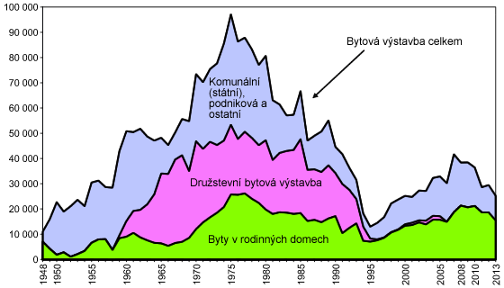
Bytová výstavba v ČR ve druhé polovině 20. století

Slide 17
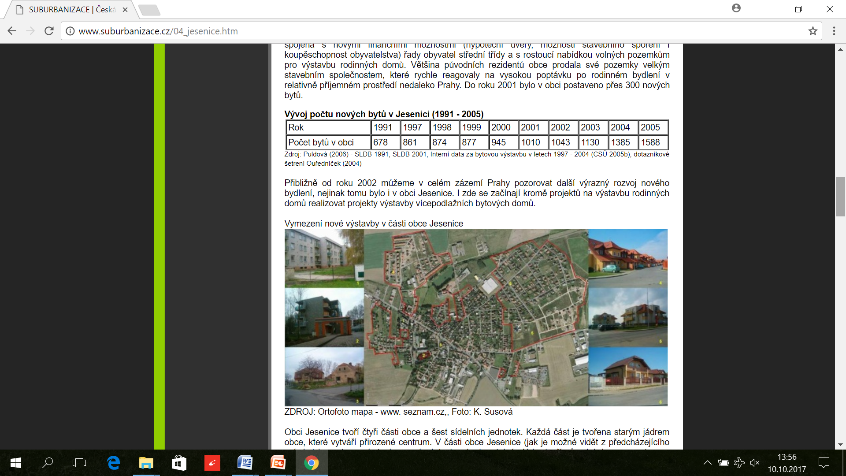
Suburbanizace
Jesenice: http://www.suburbanizace.cz/04_jesenice.htm
Nupaky: http://www.suburbanizace.cz/10_nupaky.htm

Slide 18
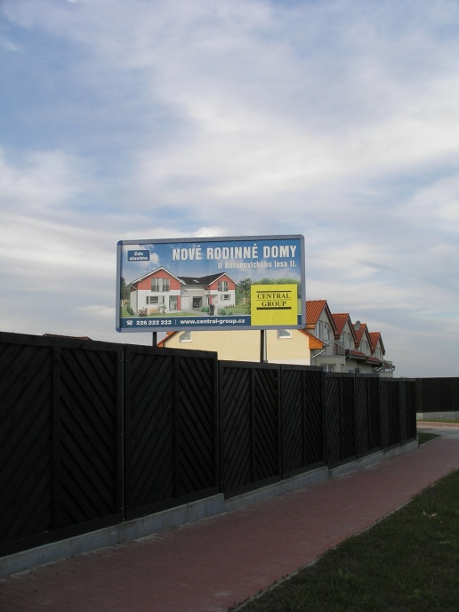
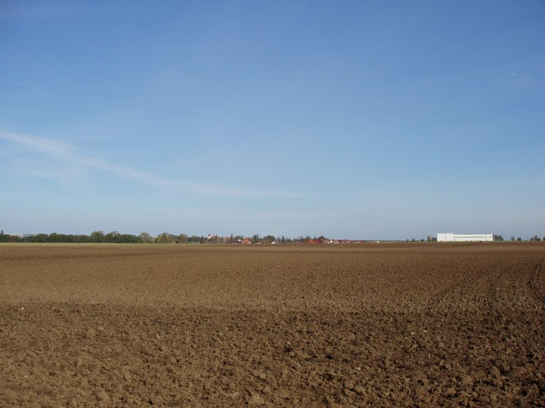
Suburbanizace
= přesun obyvatel, jejich aktivit a některých funkcí z jádrového města do zázemí
1. fáze: 1920-1930 velká města
2. fáze: od poloviny 90. let 20. stol.
komerční („new urban spaces“ či „placeless cities“)
(Proměna krajiny ze zemědělské na post-industriální)
rezidenční (Praha a České Budějovice)
„podnikatelské baroko“, „sídelní kaše – urban sprawl“
Kritika:
nízká hustota osídlení (30 – 40 osob na hektar),
která neodpovídá zástavbě městského typu

Slide 19
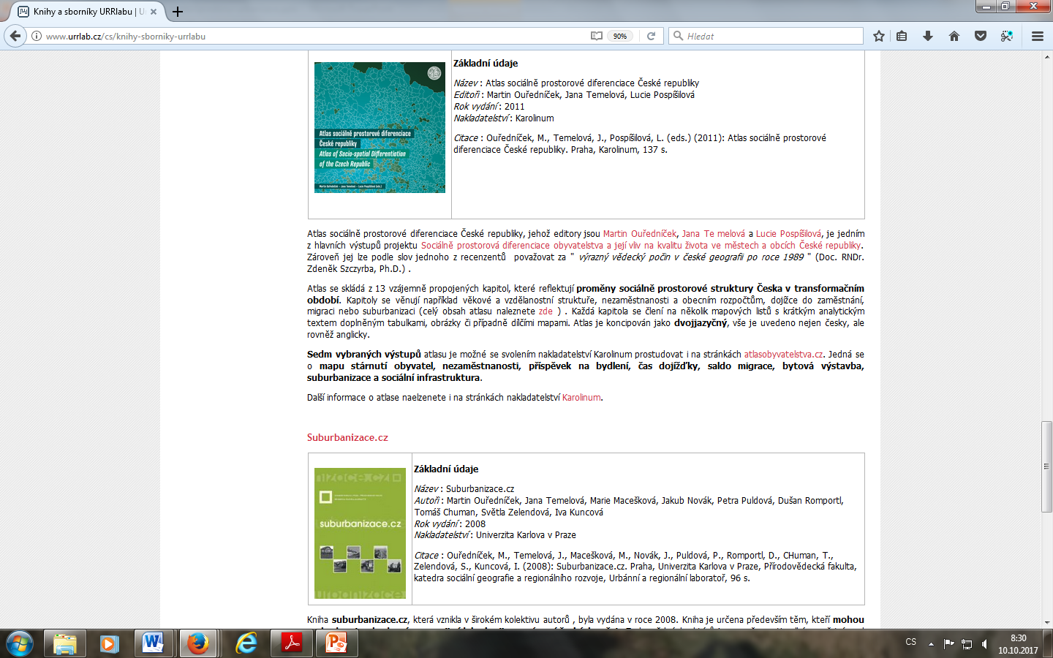
Urbánní laboratoř PřF UK Praha
http://www.urrlab.cz/cs/knihy-sborniky-urrlabu

Slide 20
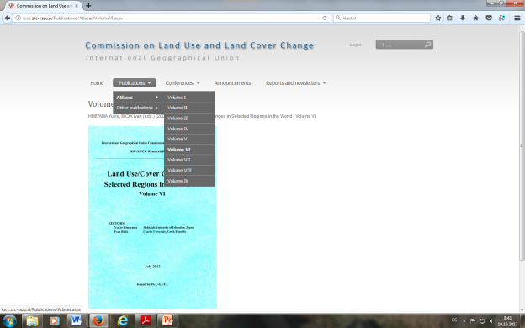
Land use/land cover changes
Mezinárodní komise: http://lucc.zrc-sazu.si/
databáze LUCC UK Prague
data o využití ploch v Česku na úrovni 8 903 srovnatelných územních jednotek vytvořených z údajů jednotlivých katastrů pro osm kategorií ploch v letech 1845–1948–1990–2000
Kategorie: orná půda, trvalé kultury, louky a pastviny (v úhrnu zemědělská půda), dále lesní plochy, vodní, zastavěné a ostatní plochy (poslední tři charakterizované souhrnně jako jiné).

Slide 21
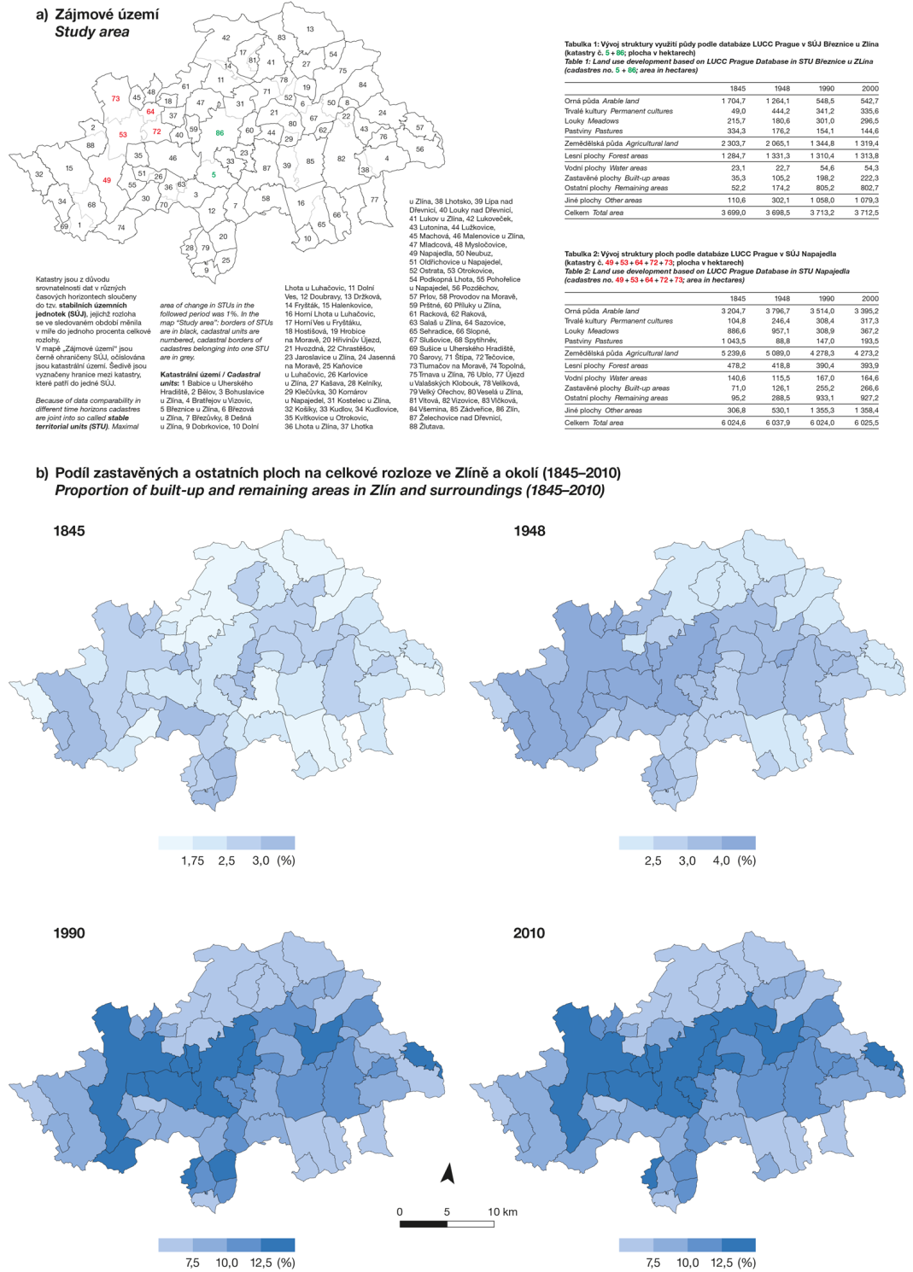
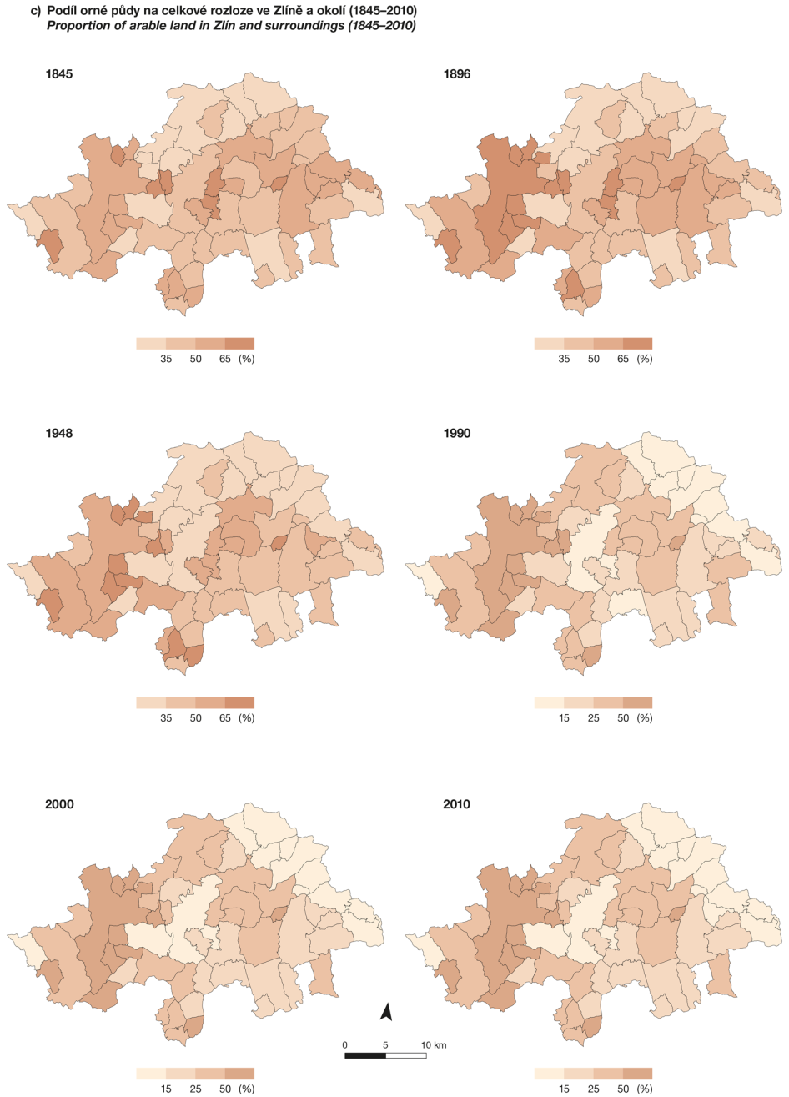
Proměny využití půdy na Zlínsku
v letech 1845–2010
Zdroj: HAM ČR-Zlín.

Slide 22
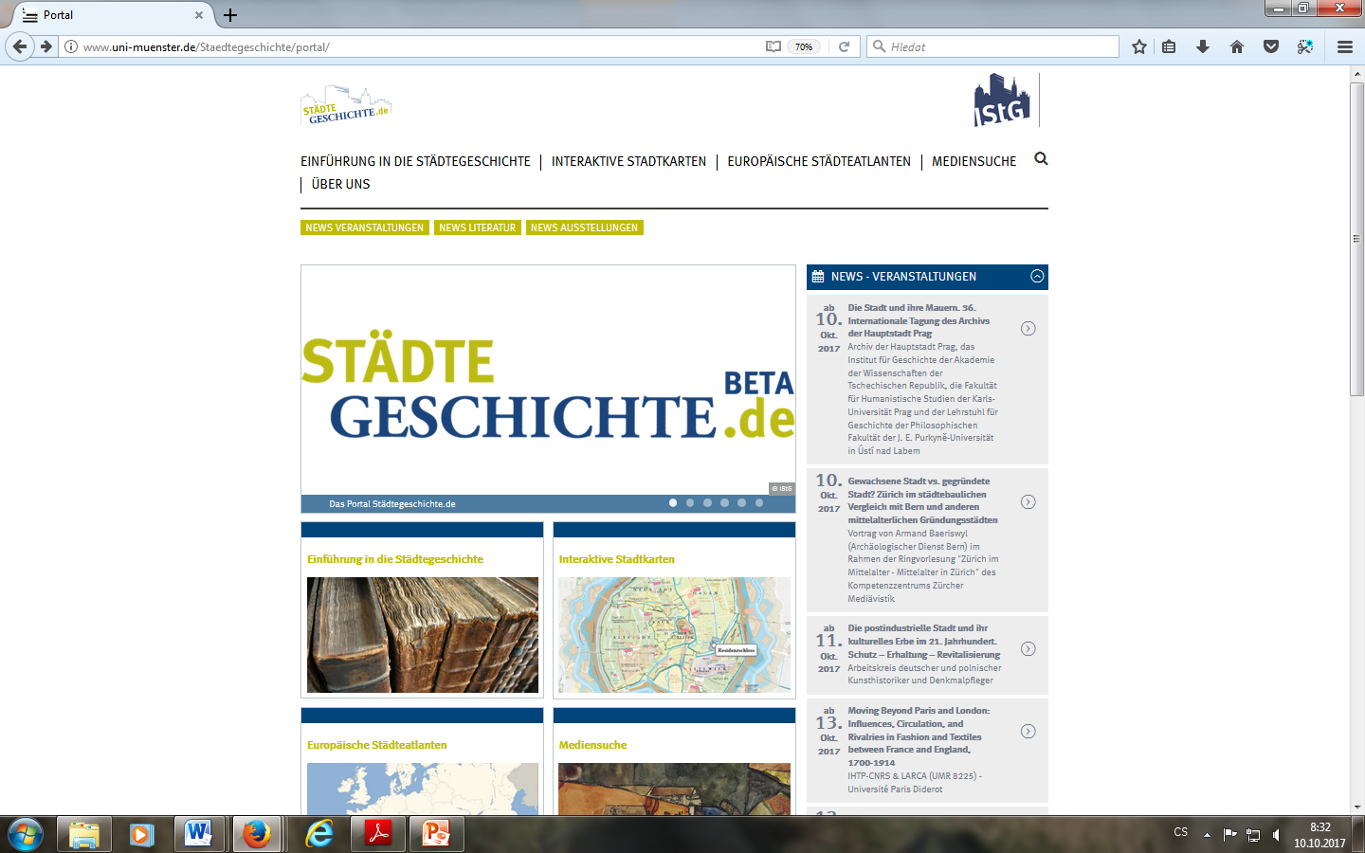
Städtegeschichte.de

Slide 23
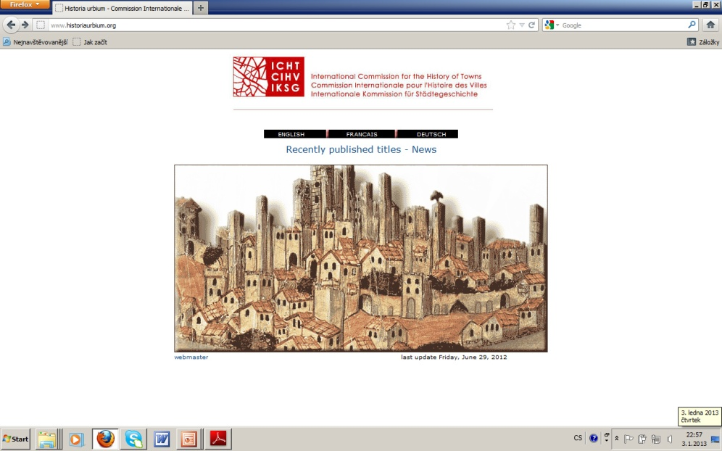
Historický atlas měst ČR
http://towns.hiu.cas.cz
Mezinárodní komise pro dějiny měst:
www.historiaurbium.org

Slide 24
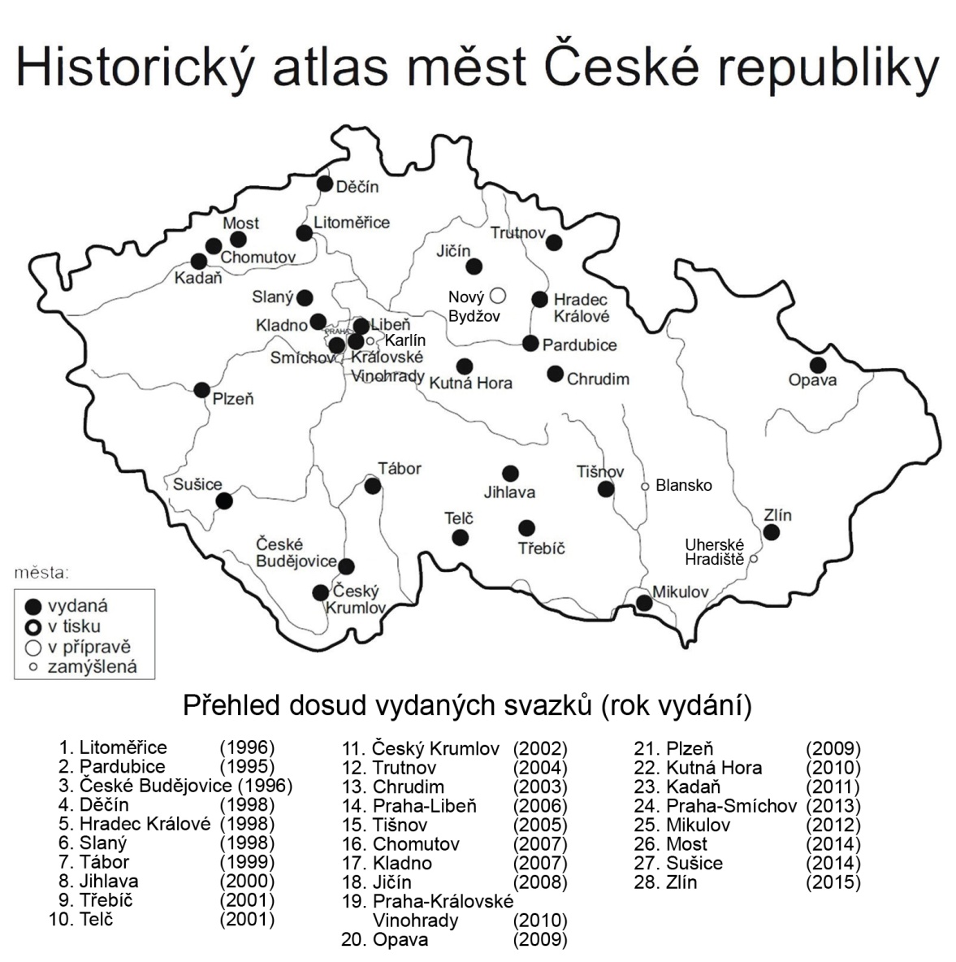
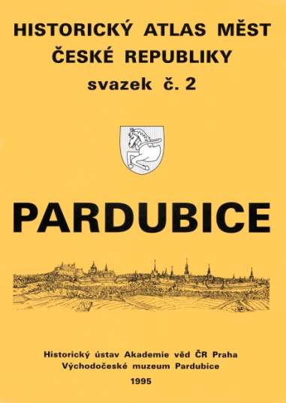
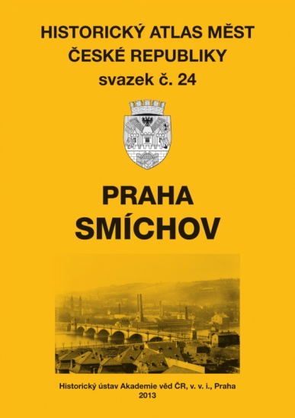
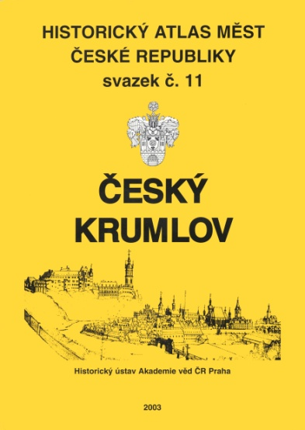
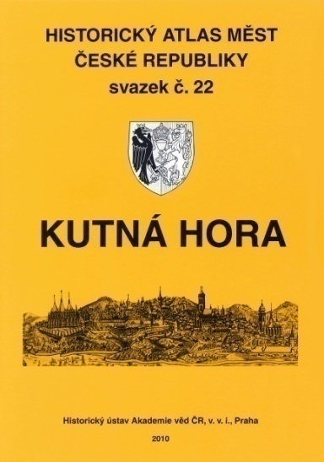

Slide 25
Šumná města
https://www.youtube.com/watch?v=yoeJg04v0Ms

Slide 26
K vašemu městu
Podívejte se, zda je vaše město zpracováno v následujících edičních řadách
Zmizelé Čechy/Morava/Slezsko
Historický atlas měst České republiky
Šumná města
Pokud ano, prostudujte; pokud ne, zamyslete se, proč a najděte spádové město (popř. geograficky nejbližší) a prostudujte svazek věnovaný jemu
Má vaše město zpracované dějiny klasickou knižní formou? Sežeňte si je a pomalu se pusťte do studia!

